Slide 1
PRINCIPALES ACONTECIMIENTOS EN EL DESARROLLO DE LAS REDES NEURONALES
"El perceptrón: un autómata que percibe y reconoce", Rosenblatt muestra el nuevo avatar de la neurona de McCulloch-Pitts: "Perceptrón" que tenía verdaderas capacidades de aprendizaje para realizar una clasificación binaria por sí mismo.
Yann LeCun utiliza la retropropagación para entrenar la red neuronal convolucional para que reconozca los dígitos escritos a mano. Este es un momento decisivo, ya que sienta las bases de la visión artificial moderna utilizando el aprendizaje profundo.
“Deep Big Simple Neural Nets Excel on Handwritten Digit Recognition“. notablemente coescrito por J. Schmidhuber, mostró que se podía lograr una enorme tasa de error de %0.35 en el conjunto de datos MNIST sin nada más especial que redes neuronales realmente grandes
Microsoft y Google, así como el laboratorio de IBM y Hinton, dio como resultado el impresionante título "Redes neuronales profundas para el modelado acústico en el reconocimiento de voz: las opiniones compartidas de cuatro grupos de investigación".
Kunihiko Fukushima presenta Neocognitron, la primera arquitectura de red neuronal convolucional que podría reconocer patrones visuales como caracteres escritos a mano.
Bengio de 2003 realizó " Un modelo de lenguaje probabilístico neural ". Como su título lo indica, este trabajo tuvo que ver con el uso de redes neuronales para hacer modelos de lenguaje
Creación del perceptron
Primera Arquitectura CNN
CNN usando Retropropagación
Modelos de
Lenguaje
Error de %0.35 MNIST
Reconocimiento de voz
1943
1958
1965
1980
1986
1989
1990
2003
2006
2010
2011
2012
….
Nacimiento de la red neuronal multicapa
Redes neuronales multicapa en aprendizaje complejo
Las CNN en
Bell Labs
Aprendizaje profundo
Aprendizaje de redes neuronales no supervisado de una escala sin precedentes:
Inicio
Hinton, Simon Osindero y Yee-Whye Teh publicaron un artículo que fue visto como un gran avance, un avance lo suficientemente significativo como para reavivar el interés en las redes neuronales: un algoritmo de aprendizaje rápido para la investigación profunda . redes de creencias"
Walter Pitts y Warren McCulloch en su artículo, "Un cálculo lógico de las ideas inmanentes en la actividad nerviosa" muestra el modelo matemático de la neurona biológica.
Alexey Grigoryevich Ivakhnenko, junto con Valentin Grigorʹevich Lapa, crea una representación jerárquica de la red neuronal que usa la función de activación polinomial y se entrena con el Método de manejo de datos grupal (GMDH).
Le Cun dio uso comercial importante para la lectura de cheques, uno de estos sistemas estaba leyendo del 10 al 20% de todos los cheques en los Estados Unidos
David Rumelhart, Geoffrey Hinton y Ronald. Williams destaca por la forma concisa y clara en que se plantea la idea entrenar las redes neuronales multicapa para abordar problemas de aprendizaje complejos
Dean y, junto con Ng, formaron Google Brain, un esfuerzo por construir redes neuronales verdaderamente gigantes y explorar lo que podían hacer. El trabajo dio como resultado un aprendizaje de redes neuronales no supervisado de una escala sin precedentes: 16 000 núcleos de CPU

Slide 2
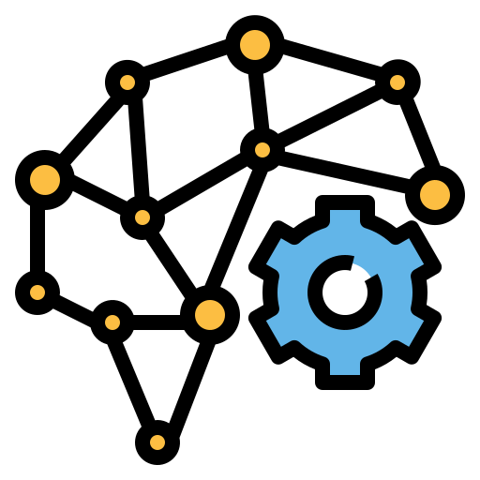
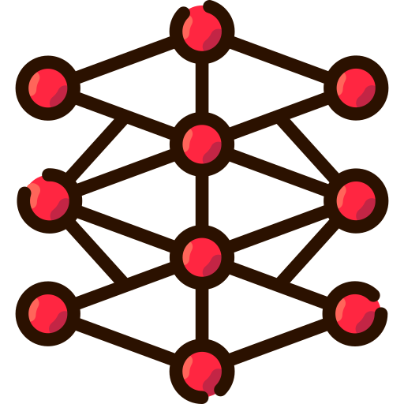

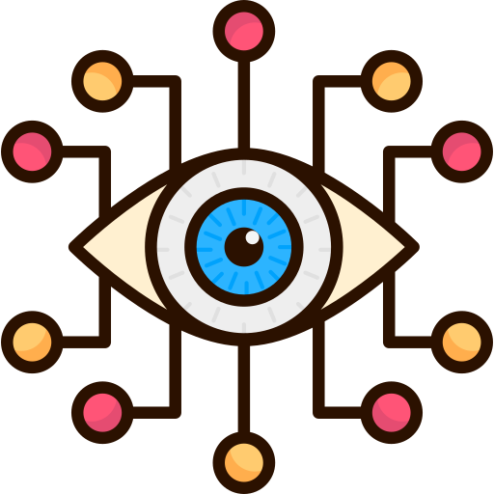

PRINCIPALES ACONTECIMIENTOS DEL DEEP LEARNING
La red neuronal adversa generativa, también conocida como GAN, es creada por Ian Goodfellow. Los GAN abren puertas completamente nuevas de aplicación del aprendizaje profundo en la moda, el arte y la ciencia debido a su capacidad para sintetizar datos reales..
ImageNet Reto
El modelo de aprendizaje por refuerzo profundo de Deepmind vence al campeón humano en el complejo juego de Go. El juego es mucho más complejo que el ajedrez, por lo que esta hazaña captura la imaginación de todos y lleva la promesa del aprendizaje profundo a un nivel completamente nuevo.
AlphaGo late humana
El nacimiento de las GAN
2012
2014
2015
2016
2019
….
Auge del aprendizaje profundo
Premio Río Win Turing
Un equipo de cnn de microsoft supera el punto de referencia humano (tasa de error del 5 %) al reducir la tasa de error al 3 % en el desafío de imagenet
Yoshua Bengio, Geoffrey Hinton y Yann LeCun ganan el Premio Turing 2018 por su inmensa contribución en los avances en el área del aprendizaje profundo y la inteligencia artificial. Este es un momento decisivo para aquellos que trabajaron incansablemente en las redes neuronales cuando toda la comunidad de aprendizaje automático se alejó de ellas en la década de 1970.
AlexNet, un modelo de CNN implementado en GPU diseñado por Alex Krizhevsky, gana el concurso de clasificación de imágenes de Imagenet con una precisión del 84 %. Es un gran salto sobre el 75% de precisión que habían logrado los modelos anteriores. Esta victoria desencadena un nuevo auge del aprendizaje profundo a nivel mundial..

